Slide 1
Aktionsforskning Anne Esther Boukris, boukrisanne@gmail.com socialcities.dk 26234069
CISU 2. december 2021, Vartov
Fokus på samarbejde mellem FORSKNING & CIVILSAMFUND.
Hvordan ”AKTIONSFORSKNING (AF)” kan være berigende for alle aktører i udviklingsfeltet
Dagens ambition:
Er at samle praksisbaserede input til guiding principles for AF i CISU sammenhæng

Slide 2
Mellem Forskning, Kompetencer, Livserfaring, Innovation & Praksis
Refleksion, kritik, intuition, relationer, normativitet
Minoritetsforskning (en af mine største inspirationer vs assimilation Kurt Lewin) – aktivere denne position i samfundet
Entreprenør social forandring gennem design & social forandring (Chile, Mexico, DK, EU)
Producent, forandringsskabende festivaler, participatory design & engagement, empowerment
Udviklingsleder

Slide 3
Nøgleord i Aktionsforskningen
Bevidstgørelse
Fordybelse
Medtage alle jeres erfaringer
Intuition
Netværk
Relationer
Samarbejde
Innovation
Resultat- og forandringsskabende projekter

Slide 4
Viden og Magt udfordrer dine spørgsmål og jeres observationer
Tør du?
Hvad skal udfordres?
Hvad ser du?
Hvad har du forandret?
Hvordan?
Hvilke tanker får ikke plads?
Hvilke ideer får ikke plads?
Hvilke handlinger mangler?
Hvad kunne du tænke dig at gøre hvis du kunne i videns- og magt feltet?

Slide 5
Aktionsforskning hvad er det?
https://www.youtube.com/watch?v=Ov3F3pdhNkk
At dele med verden, sofistikere og kvalificere og forstærke
Mødet mellem deltagerne og projekt/ problem (teori og forskning)
Læring & ‘fejl’
Hvad virker?
Spørgsmål
Strategi
Resultater

Slide 6
Kurt Lewin (1946)
Aktionsforskningen inviterer os til at overveje vores relation med dem, vi handler sammen med, og henleder vores opmærksomhed på spørgsmål om, hvad der er umagen værd, hvilke værdier og formål, der er efterstræbelsesværdige

Slide 7
5 Aktionstræk Reason og Bradbury, 2009.
1.
Metoder understøtter vores behov for at arbejde kreativt ift. praktiske og ofte presserende problemstillinger
2.
Inviterer til samarbejdsrelationer mellem forskere, organisationer og praktikere, hvor vi kan medvirke til at skabe nye kommunikative rum for dialog og udvikling
3.
Eklektisk - både i relation til dokumentation og formidling
4.
Er værdiorienterede, søger at arbejde med problemstillinger, som er betydningsfulde for
trivsel, livet, hverdagen, samfund og den bredere økologiske kontekst, vi er en del af
5.
Er en levende fremspirende proces, der ikke kan fastlægges på forhånd, men ændres og
udvikles efterhånden som deltagerne uddyber deres forståelse af problemstillingerne og deres evne til medforskning både individuelt og kollektivt

Slide 8
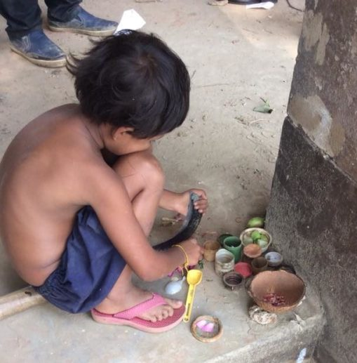
LÆRING (erkendelser) i Centrum
Læring med udgangspunkt i aktiv handling
Læring med udgangspunkt i deltagelse
Læring med udgangspunkt i eksperimentering
Læring med udgangspunkt i refleksion

Slide 9
Læring & Aktiv Handling
AKTION (action). Handling er centralt for AF. Hvis projektet derfor ikke adresserer handling som en del af forskningsdesignet, er det svært at argumentere for, at der er tale om AF, fordi det er implicit, at handling er grundlaget for produktion af viden.
AF drejer sig nemlig om, hvordan nye handlinger i organisationen, og nye erkendelser omkring handlingerne, kan lede til ny og/eller dybere viden om praksis og den sociale virkelighed i organisationen med et mål om at skabe mere almen viden med resonans ud over den lokale kontekst.
(Reason & Bradbury, 2008)

Slide 10
Læring & Deltagelse
AF forudsætter at konkrete medlemmer af organisationen deltager i udformningen, og afprøvningen af de handlinger, man forventer, vil skabe positiv forandring og nye erkendelser.
Deltagerne inviteres til at definere, frembringe og vurdere værdien af en given organisatorisk forandring.
Processen faciliteres af forskeren (i projektet), hvis formål er at understøtte deltagerne i at formulere og skabe retning for forandring.
Formålet er at opbygge fællesskaber og engagement hos deltagerne. PRAKSISFÆLLESSKABER fx.
Pointe:
Fokus på læring og motivation (hvad der er "umagen værd") i et processuelt og socialt perspektiv. Det vil sige, at forestillingerne om værdien af forandringen ikke nødvendigvis er formuleret som læringsudbytte eller læringsmål.

Slide 11
Læring med udgangspunkt i Eksperi-mentering
Den deltagerorienterede læringstilgang forudsætter også, at deltagerne får mandat til en vis grad af eksperimentering i forhold til deres arbejdsopgaver og praksis i øvrigt, så deltagelsen omfatter konkret, afprøvende og eksperimenterende handling
INPUT!!!! Skabe engagement, kampagner, leg, processer…….dokumentation…..(lommefilm fx), cirkulære økonomi, entreprenører….erhvervslivet
Og at de samme mennesker får mulighed for at deltage i refleksioner over, hvilke forandringer de nye handlinger videre giver anledning til, eksempelvis i organiseringen af praksis omkring organisationens kerneydelser. MAGT!
Læringsreferencer:
John Deweys (f.eks. 1974) værker og genkendes i Donald Schöns (2001) reflekterende praktikerteori og Jack Mezirows (1997) begreber om transformativ og frigørende læring.
Nyere ideer i denne sammenhæng ses endvidere i Søren Frimann og Micki Sunesens ideer om lokal teoridannelse og refleksiv medskabelse (Frimann & Sunesen, 2019).

Slide 12
Læring med udgangspunkt i refleksion
Forskning og facilitering forventes at understøtte, at deltagerne i processen får mulighed for at handle på nye måder.
Og læring i organisatorisk forstand, forudsætter at læringen har mulighed for at skabe resonans ud over den konkrete organisatoriske kontekst.
At deltagerne understøttes i at foretage nye refleksioner og læring omkring handlingerne
Dette refleksionsniveau er forudsætningen for at artikulere og skabe ny viden, som deltagerne oplever som fælles, og forankret i en konkret og oplevet organisatorisk praksis.
Refleksionsniveauet er grundlaget for, at den nye viden får mulighed for at tale ud over den lokale kontekst – og at deltagerne får mulighed for at teoretisere, og at der kan skabes resonans til andre kontekster.

Slide 13
Refleksioner
Hvordan kan du bruge AF i din organisations udviklings- og medborgerprojekter?
Hvad inspirerer dig mest på baggrund af nuværende projekter?
Deltagerforståelse?
Forandringsforståelse?
Ressourceforståelse? (tid, penge, kontekst)

Slide 14
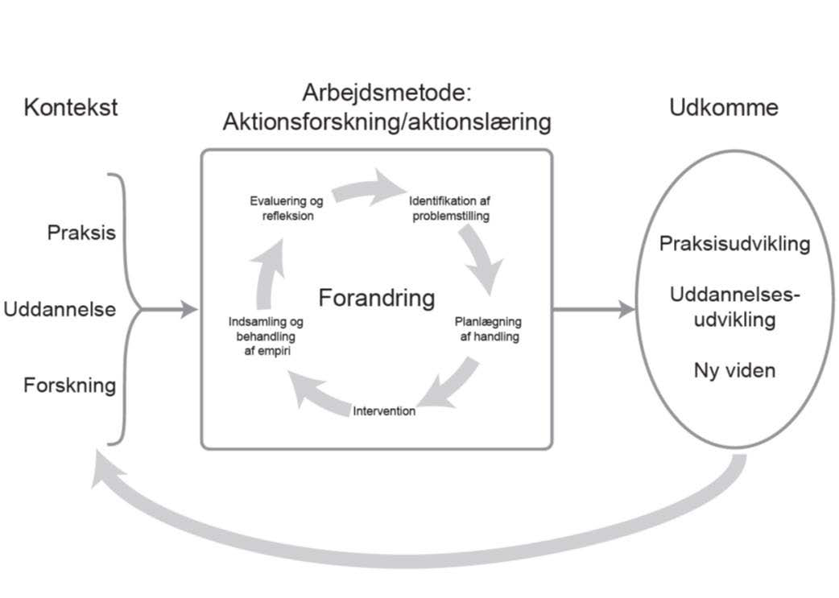
Metoden
Hvad er din problemstilling?

